Slide 1
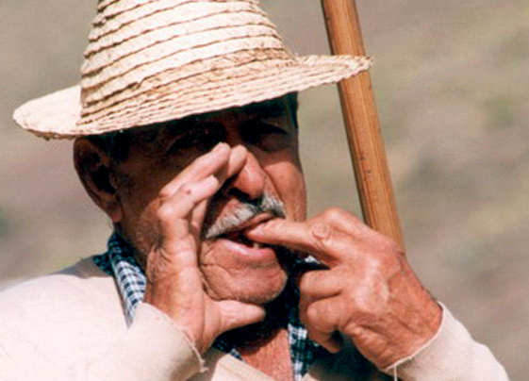

Сильбо гомеро
Соня Ганиева, 2 курс ОТиПЛ

Slide 2
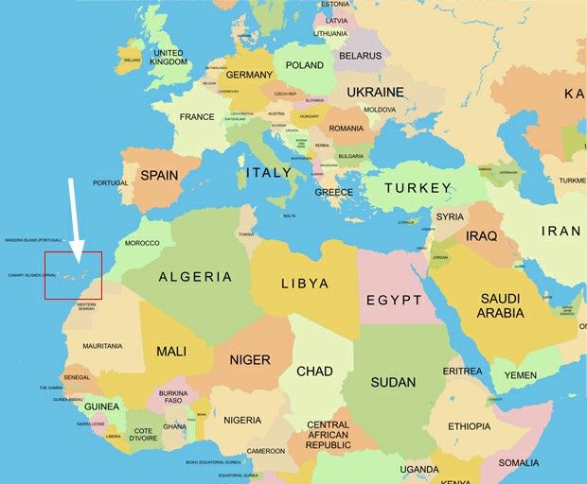
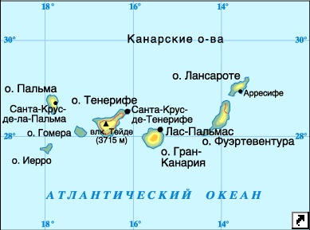
Общая информация
Silbo homero (исп. «гомерский свист») – свистящий язык острова Гомера (Канарские о-ва). Это свистовый вариант канарского диалекта испанского языка. Свист используется для передачи информации на большие расстояния (более 5 км). Носителя этого языка называют silbador – «свистун». Язык включён в список шедевров устного и нематериального культурного наследия ЮНЕСКО.

Slide 3
Генетическая принадлежность
Как и испанский язык, сильбо гомеро относится к романской группе. Правда, сам свист пришёл на Канарские о-ва из Северной Африки, т.к. языки гуанчей (афразийская макросемья, берберо-канарская семья), исконных обитателей Канарских о-вов, также имели свистовые версии.
Некоторые другие языки, имеющие свистовые версии:
Европа: окситанский (дер. Аас), французский (Сев. Африка), греческий (дер. Антия на о. Эвбея)
Азия: турецкий (дер. Кушкёй), хмног (Вьетнам), бай (Китай) и др.
Америка: юпикские (Аляска), сапотекские, чинантекский, чольский, тепеуа, науатль (Мексика), пирахан (Бразилия) и др.
Африка: йоруба (Нигерия), эфе, фон, диола (Зап. Африка), бенч (Эфиопия) и др.
Океания: около десятка языков Новой Гвинеи

Slide 4
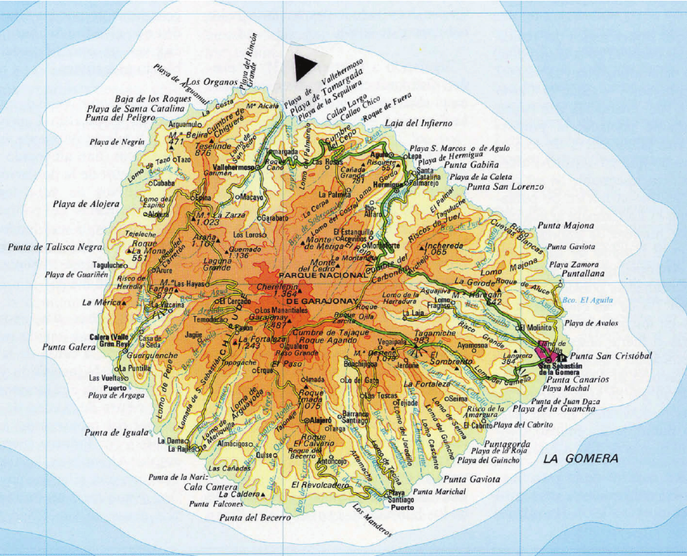
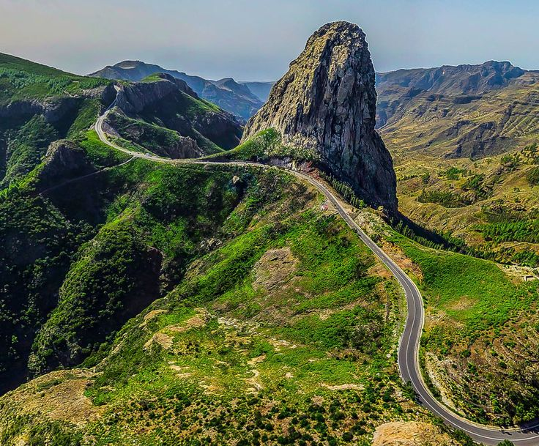
Ареальная принадлежность
Сегодня язык распространён только на острове Гомера, хотя раньше существовал и на других островах Канарского архипелага. Из всех островов Гомера обладает самым неровным, гористым ландшафтом, следовательно, здесь наиболее актуален способ передачи информации, не требующий личного контакта – возможно, именно поэтому язык сохранился только здесь.

Slide 5
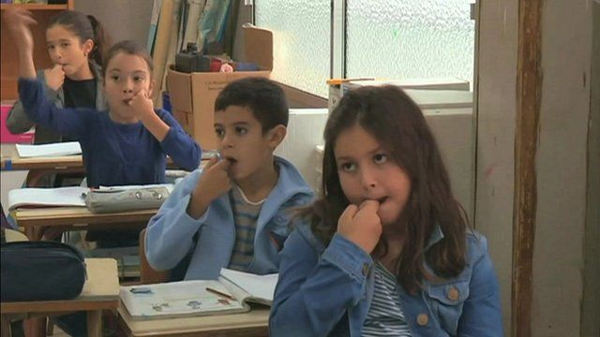
Социолингвистика
Все жители Гомеры (ок. 23 000 чел.) понимают язык, но говорить на нём могут только рождённые до 1950 г. и те, кто учился в школе после 1999 г. В 1950-х гг. востребованность языка пошла на спад из-за распространения технологий. Чтобы сохранить язык, в 1999 г. было введено его обязательное изучение в школах острова. В том же году язык был объявлен частью этнографического наследия Канарских о-вов. На Гомере существует школа свистящего языка.

Slide 6
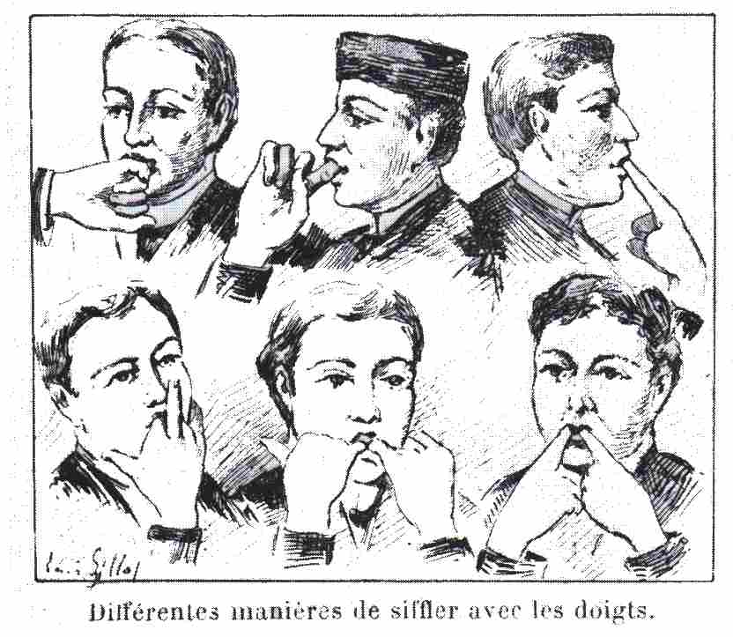
Артикуляционная фонетика
Губы неподвижны, язык прижат к нёбу/зубам/одному или двум пальцам. Образовавшаяся полость служит резонатором.
Региональные разновидности на севере, юге и востоке острова: немного различаются скорость и ритмика свиста
Существуют разные техники свиста (один палец, два пальца, без пальцев), но техника никак не влияет на характер звука
Интонационная структура и ударение – как в испанском, у ударных гласных чуть выше частота и чуть больше длительность, чем у безударных

Slide 7
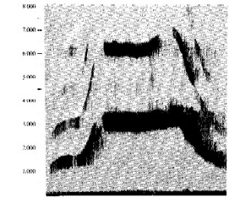
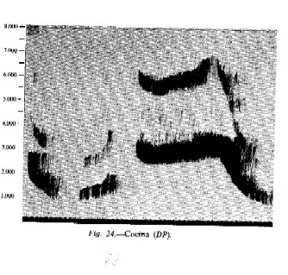

Фонология: дифференциальные признаки и инвентарь гласных фонем
ДП: высокий/низкий подъём
Гласный высокого подъёма = Vhigh = /i, e/ (2500-3500 Гц)
Гласный низкого подъёма = Vlow = /a, o, u/ (1200-1800 Гц)
arena
cocina
Vlow
Vhigh
Arena («песок»)
Cocina («кухня»)

Slide 8


Фонология: дифференциальные признаки и инвентарь согласных фонем
ДП: сontinuous/interrupted
ДП: low/high
low-continuous = /m, b, f, g, h/ low-interrupted = /p, k/
1100-1300 Гц 1000-1500 Гц
high-continuous = /n, ñ, l, ll, rr, r, d/ high-interrupted = /t, ch, s/
3200-3800 Гц 3500-4000 Гц

Slide 9
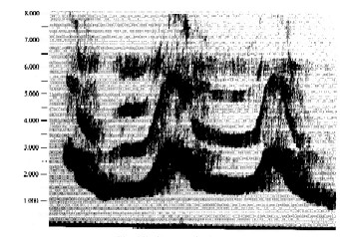
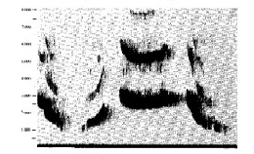
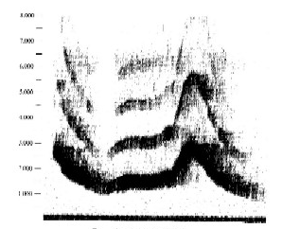
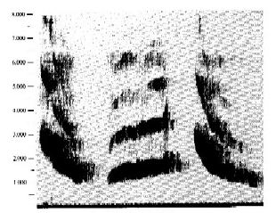
Фонология: согласные
/m/ /n/ /d/
/p/ /s/ /t/
Manada («стадо»)
Poceta («туалет»)
/k/ /s/
/g/ /rr/
Garra («коготь»)
Casa («дом»)

Slide 10
Полифонемия и коммуникация
/Cl-iVlowCh-iVlow/ = pata («лапа»), casa («дом»), pasa («изюм»), pota («кальмар»), pocho («тухлый»), cacho («кусок»), Paco (мужское имя) и т.д.
Сильбо гомеро позволяет передавать любые, даже самые сложные и неожиданные сообщения, однако из-за полифонемии их дешифровка иногда занимает значительное время и требует вовлечённости обоих участников диалога: перефразирование и уточнение продолжаются до тех пор, пока не будет достигнуто взаимопонимание. Кроме того, дешифровке способствуют ограничения на семантическую сочетаемость языковых единиц.

Slide 11
Полифонемия и коммуникация
/Cl-iVlowCh-iVlow Сh-cVhighCl-cVlow/
pata («лапа») digo («говорю»)
casa («дом») dijo («он(а) сказал(а)»)
pasa («изюм») leja («старица реки»)
pota («кальмар») rijo («похотливость»)
pocho («тухлый») rejo («острие»)
cacho («кусок») llego («прихожу»)
Paco (мужское имя) llega («приходит»)
Чем больше слов в сообщении, тем меньше вариантов трактовки. Сколько бы времени ни занимала дешифровка сообщения, она всё равно гораздо быстрее, чем пеший путь по горам.

Slide 12
Reminder: типологические черты испанского языка
Флективно-аналитический язык
Некоторые морфемные границы проводятся чётко (например, между префиксом и корнем, между корнем и аффиксом рода), но встречаются и нечёткие соединения морфем (фузионная тенденция)
В именной группе зависимостное маркирование, в предикации – двойное
Аккузативная ролевая кодировка
Стандартный порядок слов SVO (но он может нарушаться в эмфатических конструкциях)

Slide 13
Канарский диалект испанского языка: фонетические особенности
Отсутствует фонема /Ө/, в результате чего «casa» («дом») и «caza» («охота») звучат одинаково: [kasa]. В стандартном испанском «caza» звучит как [kaӨa]
Реализация /s/ как [h] в конце слога: susto («страх») – [suhto]
/X/ обычно произносится с придыханием или реализуется как [h]: gente («люди») – [hente]
«ch» (как в «chica») обычно произносится как палатальная взрывная /C/ (вместо глухой постальвеолярной аффрикаты /tʃ/)

Slide 14
Канарский диалект испанского языка: морфологические особенности
Использование синтетических форм глагола вместо аналитических: например, вместо Pretérito perfecto используется Pretérito simple
Вместо стандартного уменьшительного суффикса –ito используется «двойной» уменьшительный суффикс –itito: например, «hermanitito» («братец») вместо «hermanito»
Выпадение в некоторых контекстах предлога «de»: например, «coche Juan» («машина Хуана») вместо «coche de Juan»

Slide 15
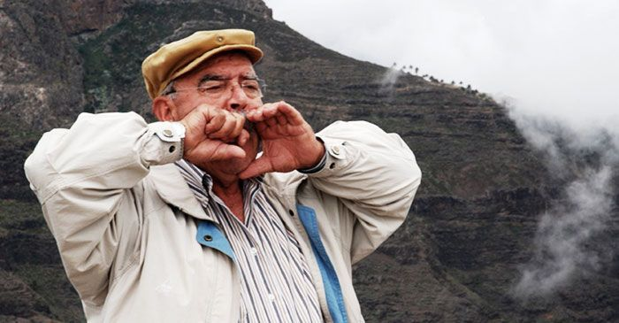
Примеры использования silbo gomero
https://www.youtube.com/watch?v=FCUF7F6l0zQ – в горах
https://www.youtube.com/watch?v=2PyNuOJaDCs – в повседневной жизни
https://www.youtube.com/watch?v=_5bZ0hxGK6k&t=90s – A Whistled Story

Slide 16
Список литературы
Trujillo, R. (1990). "The Gomeran Whistle: Linguistic Analysis (English translation: J. Brent)". Santa Cruz de Tenerife: Library of Congress, Washington, DC (published online).
Meyer, J. (2005). "Description typologique et intelligibilité des langues sifflées: approche linguistique et bioacoustique". Ph.D thesis. Université Lyon 2.
Hualde, José Ignacio (2005): The sounds of Spanish, Cambridge University Press, 2005.
Рыбаков, М. А. (1996). Морфологическая структура имени существительного в русском и испанском языках в сопоставительно-типологическом аспекте. М., 1996.
https://wals.info/

